Slide 1


2016
年终总结
部门—— P23
姓名——易成浩
2015.11.28

Slide 2



回顾
总结
展望
工作
经验
未来
……一年以来的……

Slide 3

到成都出差完成引擎底层渲染API的更换
这是我的第二个项目，获得了什么成绩
这是我的第三个项目，获得了什么成绩
这是我的第四个项目，获得了什么成绩
这是我的第五个项目，获得了什么成绩
第一阶段
项目二
项目三
项目四
项目五
3~4月
5月
7月
9月
11月

Slide 4


项目一的工作概况
这是一个什么样的项目？
时间跨度多长？
自己在项目中扮演的角色？
起到了什么样的作用？
出了什么样的成果？

Slide 5

项目策略理解的展示
洞
察
该项目的重要性？
对项目任务的认识？
对领导指示的理解？
以什么样的策略去执行？

Slide 6



项目实施执行的展示
我用哪些专业知识？
发挥了哪些能力？
出了什么样的效果？
我如何配合团队？
怎么协调工作开展？
带来了什么样益处？
个人能力
团队配合

Slide 7

项目荣誉之下
我做了哪些额外的事情

Slide 8


加班时长达多少？
参与的公司培训？
积极维护客户关系？
宣传公司业务信息？
拜读哪些专业书籍？

Slide 9
回顾
总结
展望
工作
经验
未来
……一年以来的……

Slide 10

对行业趋势的理解
把握行业的新动态，掌握行业的新思维
坚信行业的主流趋势

Slide 11
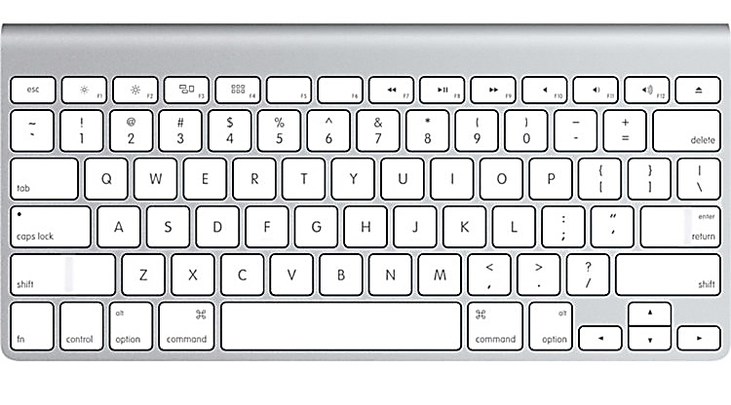
对个人工作的深化
成功经验
失败教训
自我反思
将成功的经验转化为工作模式
将失败的教训转化为纠错案例
将自我的反思转化为进步动力

Slide 12
回顾
总结
展望
工作
经验
未来
……一年以来的……

Slide 13

展望个人工作的发展
升值加薪？
团队扩张？
业务转型？
地域调动？

Slide 14
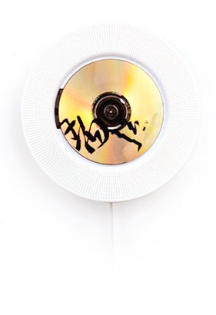
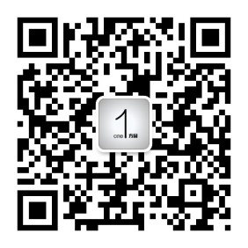
谢谢观看 • 欢迎关注
1方园出品

Slide 15
1方园
http://www.yanj.cn/store-4536.html
三联免费PPT模板授权发布

